Slide 1
大阪府都市基盤施設維持管理技術審議会
第１回 全体検討部会
１．本日の議題
２．個別部会内容と取組方針
３．持続可能な維持管理の仕組みづくり
令和６年５月14日
大阪府

Slide 2
１ 1 本日の議題
本日の議題
○個別部会内容の確認と調整
各施設の検証結果、課題、今後の取組の方向性について
○持続可能な維持管理の仕組みづくり
全庁的な取組に対する検証結果について
・効率的・効果的な維持管理の推進（データ蓄積・管理体制の確立、新技術の活用）
・人材の育成と確保、技術力の向上と継承（人材育成プラン、スペシャリストの育成）
・現場や地域を重視した維持管理の実践（維持管理連携プラットフォームの開催状況、包括契約の実施など）
2

Slide 3
１ ２ スケジュール
本日の議題
審議会・部会のスケジュール
議論の視点
◆1/17 第1回審議会：諮問
長寿命化計画の見直しについて
・ 現計画の検証
・ 社会情勢をの変化を踏まえた課題整理
・ 今後の取組の方向性
府のこれまでの取組に対して検証すべき事項や課題と捉えられる事項
社会情勢の変化を踏まえて考慮すべき事項
今後の取組の方向性に必要な視点、検討事項
R6
1月
  ◆3/11,15,26 第1回各部会
  各分野の取組方針（たたき台）作成
行動計画の取組結果の検証と課題整理
課題を踏まえた取組方針（たたき台）
3月
  ◆5/14 第1回全体検討部会
  全体の取組方針のとりまとめ・策定
各部会での検証結果、課題等を踏まえた全体の取組方針の策定
持続可能な維持管理の仕組みづくりの取組方針の検討
5月
適切な維持管理手法（予防保全、事後保全）の検討
目標管理水準及び最適な補修時期の検討
更新の考え方、更新フローの妥当性
個々の施設の課題に応じた取組の妥当性
6月
  ◆6/中旬 第2回各部会
  取組方針に基づいた具体的な取組内容の検討
  ◆7/中旬 第2回全体検討部会
  取組方針に基づいた具体的な取組内容の検討
  ◆８/上旬 第2回審議会：中間とりまとめ
  取組方針に基づいた具体的な取組内容の検討
中間とりまとめ内容の精査
7月
  ◆10/下旬 第3回各部会：各分野の最終とりまとめ
  ◆11/下旬 第3回全体検討部会：最終とりまとめ
  ◆R7/1/中旬 第3回審議会：答申
最終とりまとめ内容の精査
10月～
3

Slide 4
２ １ 個別部会の結果概要①点検等
個別部会の内容と取組方針
 |  | 道路・橋梁等部会 | 河川等部会 | 設備部会
点検等の状況 | 状況 | 定期点検等実施済（一部未実施） | 定期点検等実施済（一部未実施） | 定期点検等実施済
 | 課題(個別) | (照明等) 施設数が多大なため定期点検の対応苦慮、 不可視部分の点検が施設数が多大なため一部未実施 (モノレール)配線等により不可視部分が存在 | （地下河川）大規模かつ複雑な構造のため、近接目視が容易でない （砂防）国の基準どおりに、施設の健全度を考慮した点検間隔の設定ができていない （下水）常時水没箇所の点検が未実施 （港湾）防波堤等の外郭施設における、詳細点検の項目や位置付け | (道路設備)委託点検の結果を専門職員が確認できておらず、点検結果を十分に活用できていない （下水設備）点検結果を十分に活用できていない （公園設備）指定管理者のデータは蓄積されているが、維持DBへの登録が十分ではない
 | 課題(共通) | 補修履歴等のデータの更なる蓄積・活用 点検の効率化 今後の技術職員の減少による体制の維持の懸念
点検等における、共通・個別の課題について、集約し取組方針を確認
点検等の課題（まとめ） 全体として定期点検等を適切に実施してきたが以下の課題を確認 | 取組方針
補修履歴等のデータの更なる蓄積・活用 | 一部未入力データの電子化 蓄積データを用いて、より効果的な維持管理方策の検討（劣化曲線の精度向上等）に利用する。
点検が効率的にできていない、不可視部分の点検が未実施 | 新技術の活用・導入を検討
今後の技術職員の減少による技術力の低下が懸念 | インフラDXの推進、新技術の活用や、熟練職員の技術継承を充実
国の基準と合致していない | 現計画策定時以降に定められた、国の基準を踏まえて検討
4

Slide 5
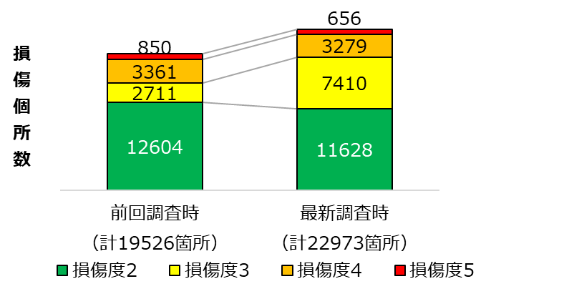
２ ２ 個別部会の結果概要②施設の状態
個別部会の内容と取組方針
 |  | 道路・橋梁等部会 | 河川等部会 | 設備部会
施設の状態 | 状況 | 橋梁、ﾄﾝﾈﾙ、公園(遊具)：健全度が向上 舗装、ﾓﾉﾚｰﾙ：健全度が悪化（舗装の悪化が顕著） 目標管理水準以下の施設が存在 | 河川(堤防・護岸)：損傷度５・４は減少傾向、損傷度３は増加 下水(管渠)：緊急度Ⅰが0.7km、緊急度Ⅱが16.2km、緊急度Ⅲが364.5km 港湾・海岸：健全度が悪化 | 下水設備：計画的取組により、R１より健全度２以下の設備の改善を行い機能維持に努めている。 河川・海岸設備：緊急度の高い健全度２以下の設備の改善を行い、機能維持に努めている。
まとめ | 橋梁、トンネル、公園（遊具）、下水（管渠）の健全度は向上傾向 その他の施設は、低下傾向 限界管理水準以下の施設を補修中
健全度の変化（計画策定時⇒最新）
計画策定（もしくは策定以降の初回点検）時点
河川施設比較
R4末時点
※損傷の箇所数の増減を比較
Ⅰ（健全） Ⅱ（予防保全段階） Ⅲ（早期措置段階） Ⅳ（緊急措置段階） 目標管理水準
良
悪
※トンネル等の健全性の診断結果の分類に関する告示をもとに、各施設の類似する指標を当てはめたもの
※下水管渠は10年間で1巡目が完了したところ
5

Slide 6
２ ３ 個別部会の結果概要③予防保全
個別部会の内容と取組方針
 | 道路・橋梁等部会 | 河川等部会 | 設備部会
予防 保全の課題 | ・(橋梁・トンネル・舗装)目標管理水準以下の施設が現存（部会資料） ・（橋梁）他自治体と比べて健全性が高い施設の割合が大きい（部会資料） ・(舗装)最重点化対象となる施設数が多大なため、重点化指標が十分機能していない（部会資料） ・(照明等)多大な施設の補修と更新の進捗管理（部会資料） ・(モノ)将来の延伸を考慮した計画の立案が必要（部会資料） ・(遊具)更新フローの中に社会的ニーズが加味されていない（部会資料） | (地下河川・地下調節池等)点検及び評価方法、管理水準について、現計画では未記載（部会資料） (河川)施設の更新フローに基づき、護岸の損傷状況に応じブロックの積み替えなどの対策を講じてきた一方で、河床洗堀を要因とした老朽化護岸の被災が全体の約７割を占める。（部会資料） (下水）未調査であった圧送管について、一部分が点検可能な技術が出来たが、代替施設がなければ補修等の対策ができない。（部会資料） | （設備全般）目標寿命が類似物により設定されている。（部会資料） （下水）更新フローでは、小分類となる個別の機器（ex.ポンプ本体）を評価することになっているが、一連の機器（ex.エンジン等を加えた排水機器）をまとめた中分類単位で更新・改築を行うほうが効率的・経済的な場合がある（部会資料）
各部会で確認した課題について、集約し取組方針を確認
課題のまとめ | 取組方針
目標管理水準が最適か検証が必要ではないか Ex.他自治体と比べて健全性が高い施設の割合が大きい | 蓄積されたデータに基づく劣化曲線を確認し、最適LCCに基づいた目標管理水準を検討 時間管理型の施設について、最適な管理水準を検討 現計画策定時以降に定められた、国の基準を踏まえて検討
優先度に基づき対策しても、一部施設は目標管理水準以下が増加 | 最適な重点化指標となっているか確認し、必要に応じて見直しを検討
更新フローの見直しを確認する必要 Ex.更新フローの中に社会的ニーズが加味されていない フロー通りの対策を講じても災害が発生 効率的・経済的ではない | 現計画との整合性や、社会情勢、経済性、社会的ニーズ等を踏まえた更新フローを検討
6

Slide 7
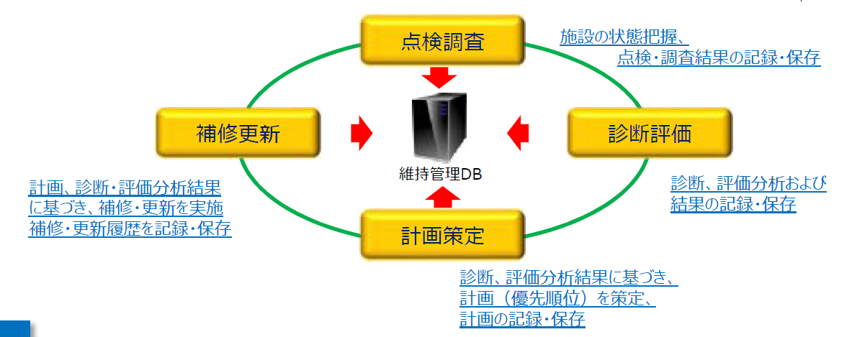
３ １ データ蓄積・管理体制の確立
効率的・効果的な維持管理の推進
（経 緯）
◇道路法施⾏規則の⼀部を改正する省令(平成26年7⽉施⾏)により定期的な点検と診断の記録・保存が義務化。
◇市⻑会・町村⻑会(平成27年12⽉)において、データベースシステムの共同利⽤について支援要望を受け、都市基盤施設の データの⼀元管理、蓄積、活⽤を行うため、平成28年度よりシステム構築を開始し、平成31年4月より本格運用を開始。
（目 的）
◇各施設の点検・診断結果や補修履歴等のデータを継続的に蓄積し、一元的に管理するとともに、施設の劣化予測や補修
対策の検討に活用することで予防保全のレベルアップを図る。
◇大阪府内市町村も利用可能なシステムとすることで、府域全体の維持管理のレベルアップを図る。
◇本システムを活⽤することにより、維持管理サイクルの運⽤が効率的に行う。
現在、16市町村が共同利用中
7

Slide 8
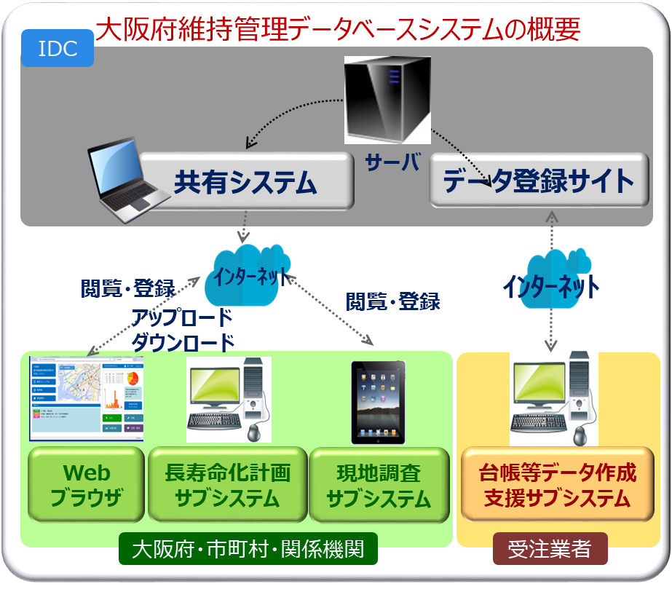
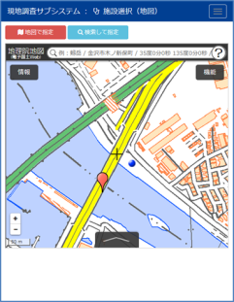
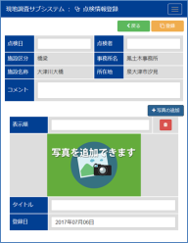
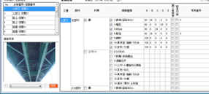
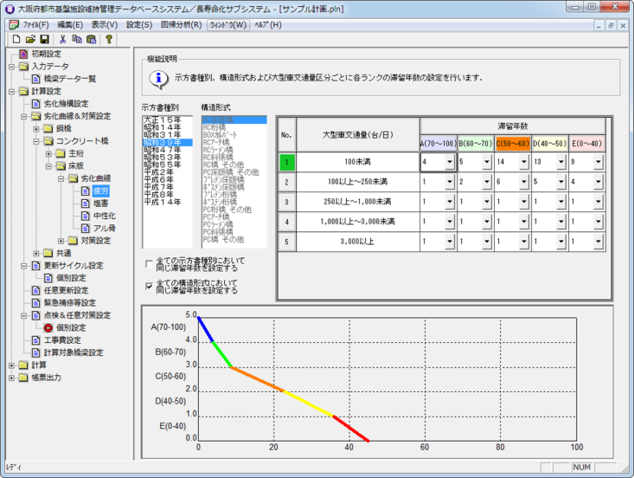
３ 2 データ蓄積・管理体制の確立
効率的・効果的な維持管理の推進
（概要）共有システムの他、『⻑寿命化計画サブシステム』・『現地調査サブシステム』・『台帳等データ作成支援サブシステム』により構成
現地調査サブシステム
✤現地においてタブレットを用いて共有システムの閲覧ができ、タブレットで撮影した写真や コメントを現地で共有システムに登録できます。
地図上で現在位置と施設の位置が確認できます。撮影した写真やコメントをその場で登録できます。
現在位置
施設位置
台帳等データ作成支援サブシステム
✤受注業者が点検や補修工事の成果を作成したり、登録したりすることができます。
長寿命化計画サブシステム
✤点検結果や補修履歴を基に、施設の劣化予測やLCC計算を行い、最適な補修計画の立案に役立てることができます。
点検や補修結果を入力することで、データベースへの登録ができるとともに、業務の成果品が作成できます。
施設毎の劣化予測ができ、補修計画や更新計画の作成に活用することができます。
8

Slide 9
３ ３ データ蓄積・管理体制の確立
効率的・効果的な維持管理の推進
主な課題
対応方針
紙データの取り扱い
設備等で点検データが紙媒体で蓄積
【個別部会】データ化を検討
データ未入力
補修工事情報等の未入力
※入力を仕様書で規定済
管理運用面を強化（竣工検査の必須項目など仕組みづくり）
データの活用・高度化
データの活用が限定的
国、他自治体の動向を把握するとともに、民間技術も活用し、必要な対応を検討
業務の効率化
3D化、AIの活用等DXの推進
【第２回全体検討部会】
府管理施設でのニーズ、最新のシーズ（国・他自治体の動向等）を踏まえ、DX推進に向けた今後の取り組み方針案の策定（ロードマップ）
【今後の取り組み方針と長期的な検討内容】
・維持管理データベースの有効活用・蓄積の徹底とデータに基づく効率化・高度化
・ロードマップを踏まえた導入の見極め
・府管理施設及び地域PFでのニーズの把握（随時）
・技術動向について調査（どのようなデータで、何が出来るか＝シーズ）
・国土交通データプラットフォームの活用の検討
9

Slide 10

４ 1 新技術の活用
持続可能な維持管理の仕組みづくり
現在の取組状況
＜新技術とは＞
●インフラ分野において未活用の技術（既存技術含む）
●活用することにより以下に資するもしくは資することが見込まれるもの
生産性の向上
コスト縮減、職員の事務効率化（省力化）
府民サービスの向上に資する
＜体制＞
●庁内で府職員により設置する技術管理委員会（新技術部会）において採用の可否を決定
＜課題＞
将来の人材不足を補えるよう業務の効率性といったニーズが高まっていく中、新技術を掘り起こし、導入を拡大させていくことが必要
新技術導入フロー
ーStage１：調査ー
大阪府
大学
企業
公表(随時）
改良点①
ニーズ
提案
シーズ
マッチング
ーStage２：実験ー
フィールド提供^{※1} / 発注
※1
実証事業推進チーム大阪（大阪府、大阪市、大阪商工会議所で組織）、大阪大学と取り組む共創の場形成支援プログラム等
実験
ーStage３：検証ー
技術管理委員会（新技術部会）
改良点②
効果検証
新技術の掘り起こし、導入の拡大に向けて
改良点①【ニーズ・シーズの提案の場】
現在 ・府ホームページでの募集
・インフラメンテナンス国民会議でのニーズを公表
ニーズ・シーズの提案の機会を広げ、新技術を掘り起こしていく
大学・企業等との包括協定・維持管理PF、インフラメンテナンス国民会議、新技術講習会（企業からの発表） などを最大限活用する
改良点②【効果検証時の評価項目】
現在 維持管理に関する新技術について、
コスト縮減、有用性、省力化を追及
<導入コスト> 直近だけでなく、ロングスパン（30年以上）でB/Cを算出⇒評価
※職員のコスト削減額の導入を検討
<効 果> 効率性、品質、精度向上となるか
<最適な技術の追求> 後発の類似技術にも常に意識を向け、機会損失を防ぐ
10

Slide 11
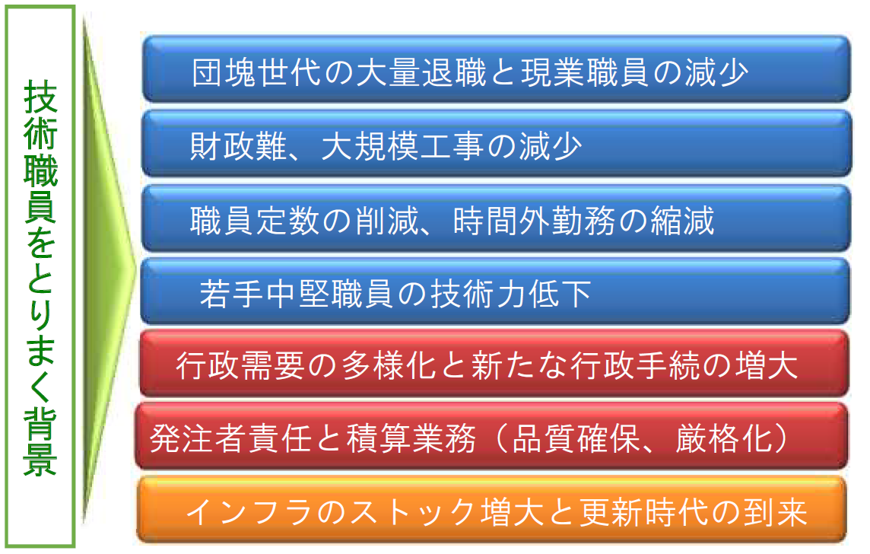
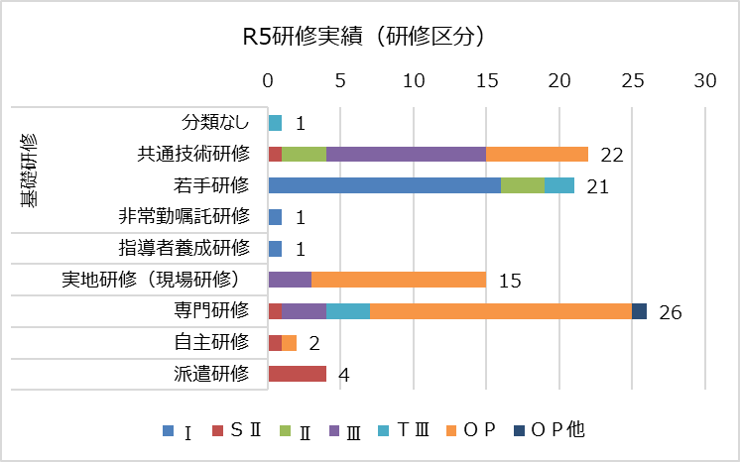
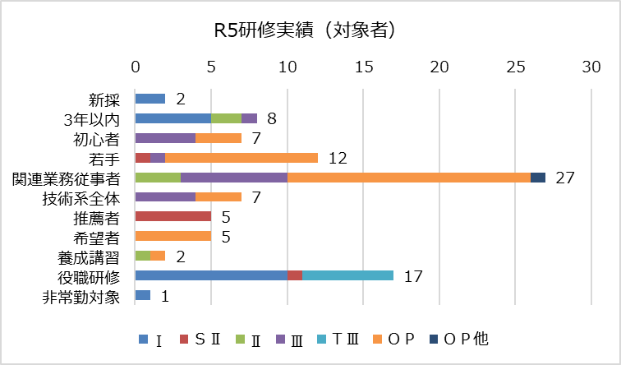
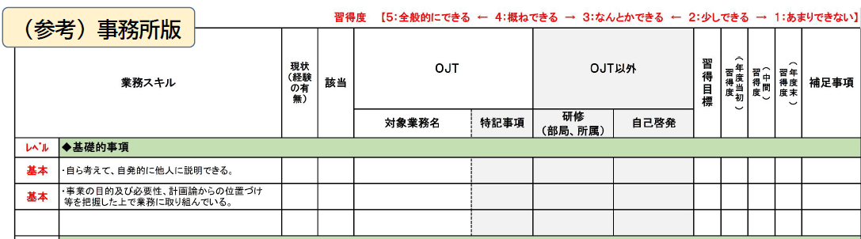
４ ２ 人材育成
持続可能な維持管理の仕組みづくり
技術職員人材育成プラン（案）平成29年3月策定
主な取組
近年、ベテラン職員の退職等に伴い、行政技術者の経験による技術の蓄積が困難になりつつあり、加えて、入札制度の多様化による行政手続きの増大等と相まって、技術習得に要する十分な時間が確保できず、技術職員の技術力維持や技術継承が困難な状況
推進策 | 若手職員の育成強化 | ①スキルの明確化、②OJTによる育成強化 ③若手研修の充実、④自己研鑽のサポート
 | 技術研修の充実 | ①部局研修の体系化、②研修メニューの充実 ③プログラムの継続的改善、④実地研修の推進
 | 専門技術の追求 | ①マイスター制度の改善、②大学連携 ③派遣研修の充実、④内部講師の積極登用
促進策 | 持続的な育成環境の整備 | ①質の高い研修、②研修のオープン化 ③継続教育制度、④推進体制の強化
実績と対応状況
このため、若手・中堅職員を対象に、将来の都市インフラを安全かつ長期わたり良好な状態に保全し、大規模更新時代の到来に、適切に対応できる人材の育成が急務
入庁直後の若手から中堅ベテランまでの育成目標と到達点を明記した、人材育成プランを策定
特に若手職員の育成に焦点を当て、研修の充実化等を実施。
1）若手育成・技術研修
従事業務以外の基礎研修や若手を対象とした研修など区分を設定して実施
★ 入庁１～５ 年目 ＜技師＞ 【若手育成期】 | 入庁６～10年目 ＜副主査＞ 【中堅育成期】 | 入庁11年目～ ＜副主査・主査＞ 【能力拡充期】
・設計積算、工事発注、現場監督等を一通り行なえる ・基本的な知識を備え、運用できる | ・計画から完了まで主体的に取り組み、適切に判断・処理することができる ・後輩への指導的な役割が担える | ・業務全般で指導的役割を意識し、リーダーシップが発揮できる ・自ら管理し、目標を達成できる
図 研修実績（研修区分と対象者）
人材育成マネジメント計画書 令和４年策定、令和６年改訂
若手育成期職員に求める技術スキルを明確にし、年間の習得目標や研修受講計画等を職員・上司双方で対話しながら作成
年度末に各スキルの習得度を評価し、次年度以降の育成計画に反映。Ｒ５年度から全所属を対象に本格実施。
2）専門技術
マイスター制度について、今後の方向性について今年度議論
3）5年経過を踏まえR3に一部見直し
座学やOJTだけで人材育成は困難なため、研修や自己研鑽等との関係を明確化し、運用面を改良
⇒育成メニューの改良・・・人材育成マネジメント計画書
効果
人材育成マネジメント計画書の作成や新規採用職員研修の充実等
若手職員の研修等への参加意欲の向上
業務への取組意欲の向上
11

Slide 12
４ ３ 現場や地域を重視した維持管理の実践
持続可能な維持管理の仕組みづくり
地域維持管理連携プラットフォーム
包括的民間委託の取組背景・概要
【目的】「地域維持管理連携プラットフォーム」は、地域の特性等が活かせる土木事務所単位で府、市町村、大学等と連携し、維持管理に関する情報及びノウハウの共有や研修等を通じて、技術連携や人材育成等に取り組むことで、それぞれの施設管理者が責任をもって、将来にわたり良好に都市基盤施設を維持管理し府民の安全、安心を確保していくことを目的に設立するもの。
包括管理委託とは、施設や地域ごと、業務内容や工種ごとに契約している調査・点検・保守・清掃・補修等の様々な業務・工事を集約し、複数年にわたって包括的に民間事業者へ発注・管理する手法
包括管理委託の対象とする業務・工事の範囲は様々なパターンがありうる
受注した民間事業者の創意工夫やノウハウを引き出すため、複数年契約や性能規定発注が採用されるケースが多い
H26計画基本方針（維持管理業務の改善と魅力向上のあり方）
■入札契約制度の改善（基本認識：包括契約）
単価契約により緊急時の舗装補修や橋梁補修などに対応しているが、雪寒対応など業務の平準化が困難な業務については、受注を控える企業が多く、受注業者の確保ならびに安定した維持管理業務の確保が求められる。このため、大阪府では、単価契約の受注実績を他工事の評価項目として取り入れるなど、受注業者の保護育成ならび安定的かつ継続的な維持管理業務に努めているが、さらに有事の際の現場技能者を確保（安定的雇用の確保）する観点から、地域単位における維持管理業務を包括的かつ継続的に契約する仕組みについての検討も行う。
地域維持管理連携プラットフォーム（H26～）
1)府と市町村との連携
①維持管理ノウハウや情報の共有
②橋梁・トンネル点検の地域一括発注の検討
2)行政と大学との連携
①府・市町村に対する技術的助言
②府・市町村のフィールドやデータを活用した
維持管理の共同研究
3)府、市町村、大学の連携
①研修などによる一体的な人材育成
A市
府土木事務所
B町
・維持管理ノウハウの共有
・一体的な人材育成
・橋梁・トンネル点検の地域一括発注の検討 など
C村
D市
近隣の大学
土木工学系
包括管理委託のイメージ
国土交通省
近畿地方整備局
大阪市・堺市 など
連携
大阪府
都市整備部
連携
府内の土木工学系
大学（７大学）
発注者
発注者
単年度契約
仕様規定
複数年度契約
性能規定
※京都、立命館大学とも連携協定あり
路線A
路線B
・・・
路線A
路線B
・・・
【取り組み状況】
各プラットフォーム間での取り組みを府内で共有するため地域維持管理連携プラットフォーム交流会を年1回実施
インフラメンテナンプラットフォーム事務局及び市町村における取組の報告
インフラメンテナンスにおける新技術活用の取組、実証実験の状況報告 など
令和６年度から市町村の職員を研修生として土木事務所で受け入れ、OJTとして業務発注等を実施
調査点検
受注者１
受注者２
・・・
調査点検
受注者１
巡回維持
受注者３
受注者４
・・・
巡回維持
修繕
受注者５
受注者６
・・・
修繕
・・・・
・・・
・・・
・・・
・・・・
包括管理委託の必要性
インフラの
老朽化
高度経済成長期に整備された建設後50年以上経過する施設が確実に増加していく中、長寿命化対策を講じつつ、より効率的・持続的な維持管理を進める必要がある
技術職員の減少
全国的に技術職員の確保が困難で大阪府も同様の傾向
土木職では5割を占める50代職員が退職していく一方で、新規採用職員が必要数を満たしていない状況
12

Slide 13
参考資料

Slide 14
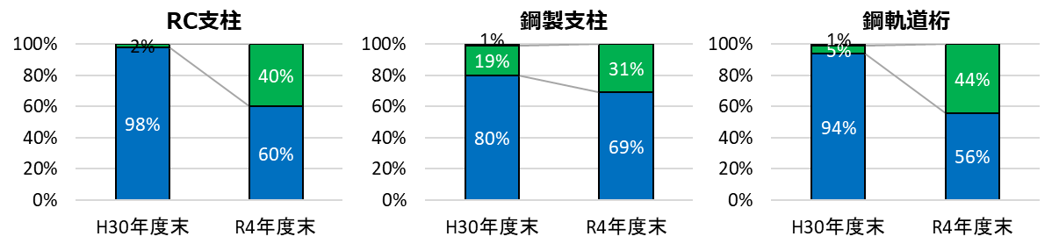
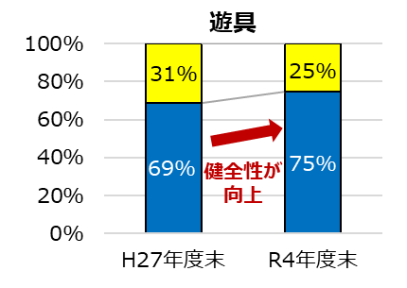
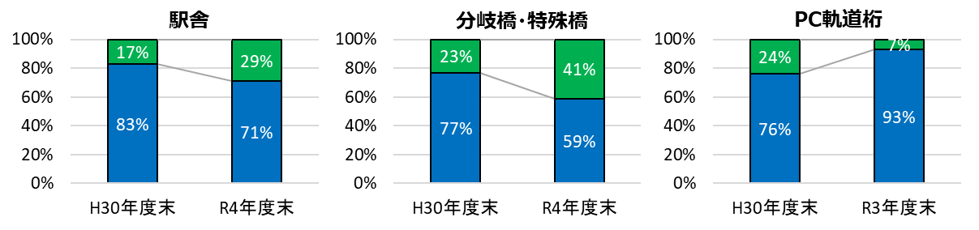


２ ● 個別部会の結果概要②施設の状態
個別部会内容の確認と調整
道路・橋梁等部会
劣化予測結果による予測値
①橋梁
②トンネル
③舗装
健全性が
向上
健全性が
悪化
健全性が
向上
Ⅰ（健全） Ⅱ（予防保全段階） Ⅲ（早期措置段階） Ⅳ（緊急措置段階）
7~10 5~6.9 4~4.9 3~3.9 0~2.9 MCI平均値
良
悪
MCI区分ごとの延長割合
良
悪
④モノレール
⑤公園
14

Slide 15
２ ● 個別部会の結果概要②施設の状態
個別部会内容の確認と調整
河川等部会
①河川（堤防・護岸）
②河川（砂防関連施設）
損傷状況推移（全体）
施設の健全度
損傷度5,4減少
（4,211⇒3,935）
損傷度3増加
（2,711⇒7,410）
良
悪
良
悪
③港湾・海岸
悪
健全度A
健全度B
補修済C
健全度C
補修済D
健全度D
良
健全度A、B増加
（26⇒38）
健全度A、B増加
（1⇒3）
健全度A、B増加
（8⇒25）
健全度A,B減少
（14⇒11）
15

Slide 16
２ ● 個別部会の結果概要②施設の状態
個別部会内容の確認と調整
設備部会
①下水設備
②河川設備
③海岸設備
健全度５ 健全度４ 健全度３ 健全度２ 健全度１
良
悪
16

Slide 17
２ ● 個別部会の結果概要④委員からのご意見１
個別部会内容の確認と調整
道路・橋梁等部会
委員からのコメント | 回答
①不可視部分をみたいのか、コスト縮減を求めるのか等、新技術の導入にあたり、導入の方向性を明確にする必要がある。【点検・新技術】 （第１回個別部会説明資料P.34） ②施設や分野を横断して検討する意義、メリットを整理した方がよい。【計画】（未回答） （第１回個別部会説明資料P.44からP.49） ③公園遊具は、点検データが蓄積されているものの、社会的ニーズにより更新が必要となる場合があり、劣化予測という点においては、データが活用しにくいケースもある。【データ】 （第１回個別部会説明資料P.10） | ①（道路）不可視部分に活用できる新技術と、コスト縮減効果のある新技術とそれぞれの目的に応じた技術を明確にする。 例）橋梁 → 最新の防錆防食技術等の新技術を活用し、 塗装塗替えに要する費用の縮減を目標など（コスト縮減） 照明 → 路面境界部の残存板厚調査（非破壊調査） （モノレール）点検の効率化や精度向上、修繕工事のコスト縮減につながる活用可能な新技術を検討する （公園）街路樹診断については、新技術導入により診断手法の効率性向上を目指す ②（道路）道路施設全体での健全性の維持（平準化） ③（公園）公園遊具は、日常の安全管理のため点検を実施し、データが蓄積されているものの、社会的ニーズにより更新が必要となる場合があり、劣化予測という点においては、データが活用しにくいケースもある

Slide 18
２ ● 個別部会の結果概要④委員からのご意見１
個別部会内容の確認と調整
河川等部会
委員からのコメント | 回答
①発生した事象に対してどういう状態に至ったかという記録を残しておくのがよい。【点検】 （第１回個別部会説明資料P.22） ②点検項目や評価基準は施設の性能を加味して検討する必要がある。【点検】 ③（河川）施設の健全度の評価が今後も一貫して行われることが重要。【点検】 （第１回個別部会説明資料P.16） ④ドローンを活用しても見えない箇所が生じるのか。【点検・新技術】 （第１回個別部会説明資料P.25） ⑤施設点検でのドローンの活用は、直営、委託それぞれの使い方があるので、両方で対応するのがよい。【新技術】 （第１回個別部会説明資料P.19） ⑥（下水管路等）現状のモニタリングデータをもとに変状を検知することはできないか。【データ】 （第１回個別部会説明資料（下水）P.19） | ①国の災害査定の際に整理している洪水規模等の事象と施設被害の内容について、今後もデータを蓄積し、更新フロー等への反映を検討していく ②損傷種別毎の評価基準に基づき損傷度を評価し、さらに周辺の状況や構造等を踏まえ総合的に判断するものとしているが、同じ損傷度として評価されたものでも、治水機能への影響の程度に大きく差が生じる場合があるため、施設全体としての健全度を評価するための考え方を設定する ③熟練技術職員の視点でまとめた診断ハンドブックを作成する等、「施設の安全性」を適切に評価するための手法を検討する。 ④現状では、護岸の常時水没している範囲や、砂防施設の草木が繁茂している箇所についてはドローンによる確認が困難。そういった場所については職員やコンサルタントによる点検を実施している。 ⑤ドローンの活用について、職員による年１回の点検や、コンサルタントによる５年に１回の点検に際し、近接目視が困難な箇所での使用など、点検の効率化、省力化の視点で段階的に活用を拡大していきたい。 ⑥下水道管は地下埋設物が多く、外観調査ができる箇所は水管橋部に限られる。

Slide 19
２ ● 個別部会の結果概要④委員からのご意見１
個別部会内容の確認と調整
設備部会
委員からのコメント | 回答
①設備の冗長性や重要性についても整理した上で、目標寿命の年数を設定する必要がある。冗長性を持たせることにより、設備のメンテナンスの考え方を変えることができると思われる。【更新】 （第１回個別部会説明資料P.23） ②LCC比較では、府の施設運用に関わる費用、メンテナンス委託の人員に係るコスト、メンテナンスコストなどの全てを含めLCC計算を実施されているか。【計画】 （第１回個別部会説明資料P.12） ③デジタル技術の導入目的（コスト縮減、技術継承等）を明確にした上で、検討を進めることが重要である。【新技術】 （第１回個別部会説明資料P.2） ④管理データは一括管理が行われており、維持管理の現状や経年変化を確認することは可能か。【データ】 ⑤これからの維持管理を見据えた蓄積データの活用にあたっては、専門家の意見を上手く取り入れながら検討を進めていく必要がある。【データ】 （第１回個別部会説明資料P.3） ⑥AIの技術は非常に進歩が早い、実用化できると判断した時点で積極的に取り組んでいけるような表現を計画に盛り込む検討をしてほしい。 （第１回個別部会説明資料P.2） | ①施設の冗長性は、国等の準拠基準に基づいているか否かで判断しており、準拠基準に位置付けがない場合は、冗長性を持たせることが厳しい状況。 目標寿命の年数設定では、冗長性を持たせた重要度の高い設備について、予備機を含めた使用実績を加味し年数設定を行っている。 ②LCC比較は、更新費用と補修費用を見て、どのタイミングで対策を行うのが、最も安価となるのか運転に関わる費用も加味して計算している。 人員に関わるコストの算出は難しく見ていない。 ③デジタル技術の活用では、目的意識を持って取り組むことが大事であるという点は、整理が必要であると考えている。 現状は、業務を効率化し、技術継承の時間確保に繋げることを目的と考えている。 ④管理データの一括管理はできておらず、データは、紙又は、入力データにて蓄積している。また、傾向管理ができる整理状況になく、データの活用方法について設備部会でも意見を集約し、方向性、方針を決めていきたいと考えている。 ⑤代表的な設備として、雨水ポンプ用のエンジンメーカーや水門巻き上げ機のメーカーに、故障診断に活用可能なデータについてヒアリングを行い整理していきたいと考えている。

Slide 20
２ ● 個別部会の結果概要⑤委員からのご意見２
個別部会内容の確認と調整
 | 意見 | 対応方針
委員からの 主なコメント等 | 長寿命化を目指す施設、目指さない施設の選り分けが必要である。 【計画】 | （道路）予測計画型、事後保全型、時間計画型による施設管理を引き続き行う （モノレール）モノレール施設はすべて長寿命化を目指すものである （公園）目視による変状を把握出来ない遊具については、劣化の進行及び損傷の有無に関係なく、定期的に更新を行う時間計画型の維持管理を実施している （河川）河川整備計画及び（次期）中期計画への位置づけの有無による振分けが考えられる。 （港湾）更新の見極めは、将来の地域・社会構造変化を踏まえ、施設の廃止や集約化などを考慮し検討している （下水）下水道施設の更新には莫大な費用が必要となることや、現施設の目標耐用年数からくる改築更新の需要見込みが少ないことから、原則長寿命化で対応している。ただ、長寿命化を行ったとしても、施設計画の能力を満足しない場合は、改築更新も検討する。 （設備）長寿命化にて更新を行うか否かの判断は、各事業分野毎の『更新の考え方』などで示しているフローにて、長寿命化（物理的要因）による更新判断の前に、社会的要因（法令・基準の変更等）、機能的要因（設備の陳腐化等）による更新の判断を行っている。
 | すべての施設（斜面の擁壁、堰堤など含め）の更新フローがあるのか。【更新】 （河川等部会説明資料P.21） | （道路）更新フローはあるが、トンネルなど更新フローの必要のない施設については、削除していく予定 （公園）公園施設全般の更新判定標準フローがあり、それを各施設に当てはめ運用している。なお、遊具や関連設備について、詳細の更新判定フロー（案）を設定している （河川）補修・更新の考え方について施設の特性や、国、全国の事例も踏まえ、適切に設定していく。 （港湾）港湾法に基づく技術基準対象施設及び海岸法に基づく海岸保全施設について更新判定フローを作成している （下水）点検、調査の結果より診断を行い劣化状況を踏まえ、対策の判定フローを作成している。 （設備）パターン化したフローにて全ての設備更新を実施している。
 | （公園）指定管理者の技術力については一定の確認がされているものの、技術水準の確保、強化に向け、府のより積極的な関与が必要ではないか。【体制】 （道路・橋梁等部会説明資料P.5） | （道路） （公園）指定管理者は、公募時に資格要件を設け、一定の技術水準を確保することとしており、また、定期的に府職員による現場を踏まえた履行確認を実施している （河川） （港湾）指定管理者制度は導入していない （下水）処理場の運転管理業務委託やR6より行っていく管路包括管理委託を発注する際には、資格要件を設け、一定の技術水準を確保している。また、定期的に府職員による業務の履行状況を確認したり、検査を行うことで、受託業者の技術力の評価も行っている。 （設備）
20

Slide 21
２ ● 個別部会の結果概要④委員からのご意見
個別部会の内容と取組方針
 | 道路・橋梁等部会 (道路・橋梁、ﾓﾉﾚｰﾙ、公園、街路樹) | 河川等部会 (下水、河川、港湾・海岸) | 設備部会 (下水、河川、港湾・海岸、道路、公園)
委員からの 主なコメント等 | 新技術の導入の方向性については、技術が導入できるような仕組みを検討するのか、導入できる技術を検討するのか【点検・新技術】 （部会説明資料P.34） ⇒導入が可能な技術について検討したい 公園遊具は、点検データが蓄積されているものの、社会的ニーズにより更新が必要となる場合があり、劣化予測という点においては、データが活用しにくいケースもある【データ】 （部会説明資料P.10） ⇒公園遊具は、日常の安全管理のため点検を実施し、データが蓄積されているものの、社会的ニーズにより更新が必要となる場合があり、劣化予測という点においては、データが活用しにくいケースもある （公園）指定管理者の技術力については、一定の確認がされているものの、技術水準の確保、強化に向け府のより積極的な関与が必要ではないか【体制】 （部会説明資料P.5） ⇒指定管理者は、公募時に資格要件を設け、一定の技術水準を確保することとしており、また、定期的に府職員による現場を踏まえた履行確認を実施している。 | 発生した事象に対してどういう状態に至ったかという記録を残しておくのがよい【点検】 （部会説明資料P.22） ⇒災害時にはどういった事象でどのような被害が生じたのかを整理している すべての施設（斜面の擁壁、堰堤など含め）の更新フローがあるのか【更新】 （部会説明資料P.21） ⇒補修・更新の考え方について施設の特性や、国、全国の事例も踏まえ、適切に設定 施設点検でのドローンの活用は、直営、委託それぞれの使い方があるので、両方で対応するのがよい【新技術】 （部会説明資料P.19） ⇒ドローンの活用について、職員による年１回の点検や、コンサルタントによる５年に１回の点検に際し、近接目視が困難な箇所での使用など、点検の効率化、省力化の視点で段階的に活用を拡大 （下水管路等）現状のモニタリングデータをもとに変状を検知することはできないか【データ】 （部会説明資料（下水）P.19） ⇒下水管は地下埋設管が多く、外観調査ができる箇所は水管橋部分などに限られる | 設備の冗長性や重要性についても整理した上で、目標寿命の年数を設定する必要がある。冗長性を持たせることにより、設備のメンテナンスの考え方を変えることができると思われる【更新】 （部会説明資料P.23） ⇒施設の冗長性は、国等の準拠基準に基づいているか否かで判断しており、準拠基準に位置付けがない場合は、冗長性を持たせることが厳しい状況 目標寿命は、冗長性を持たせた重要度の高い設備について、予備機を含めた使用実績を加味し年数を設定 これからの維持管理を見据えた蓄積データの活用にあたっては、専門家の意見を上手く取り入れながら検討を進めていく必要がある【データ】 （部会説明資料P.3） ⇒代表的な設備として、雨水ポンプ用のエンジンメーカーや水門巻き上げ機のメーカーに、故障診断に活用可能なデータについてヒアリングを行い整理していきたい
21

Slide 22
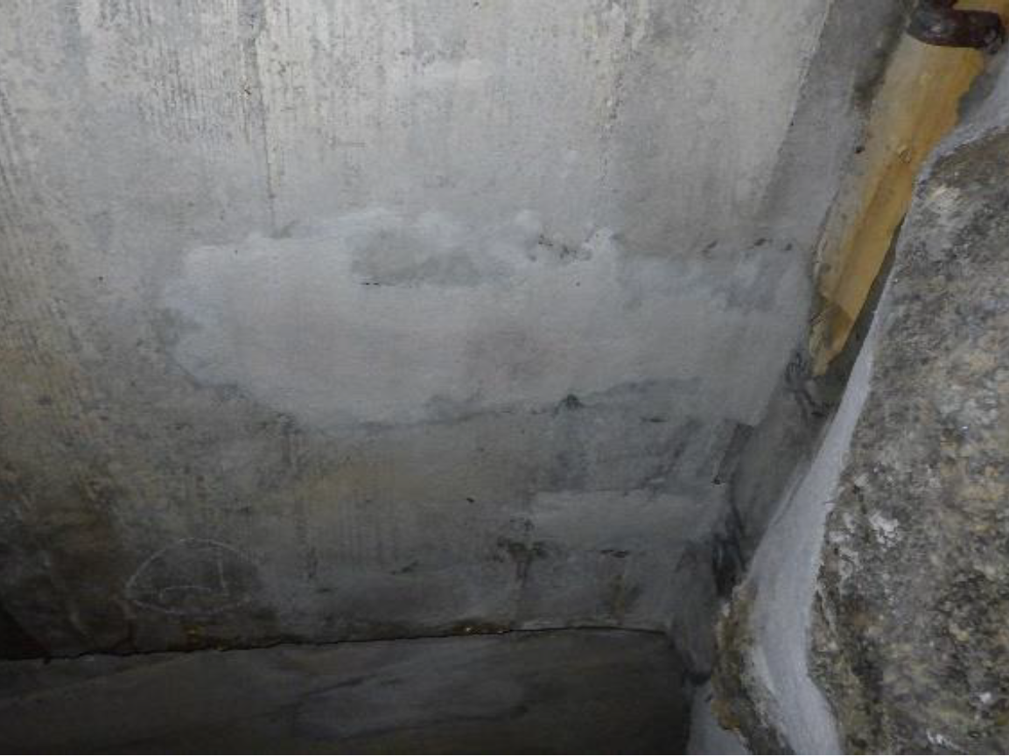
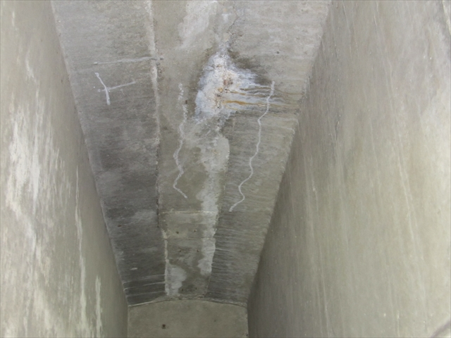
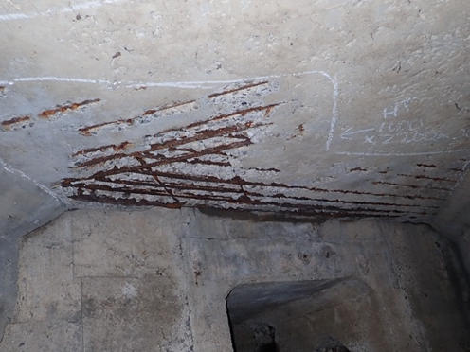
４) 橋梁における維持管理の取組状況
4-4 目標管理水準への対応状況［事業の進捗状況］
損傷写真 | 区分 |  | 施設数
 |  |  | 計画策定時 | 現 在
 | Ⅰ | 健全 | 2,015 橋 | 1,846 橋
 | Ⅱ | 予防保全段階 | 143 橋 | 442 橋
 | Ⅲ | 早期措置段階 | 51 橋 | 92 橋
－ | Ⅳ | 緊急措置段階 | 0 橋 | 0 橋
戻る

Slide 23
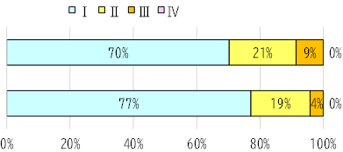
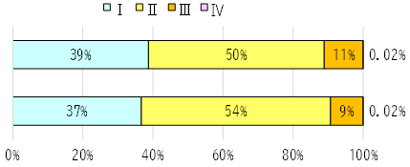
４) 橋梁における維持管理の取組状況
4-2 目標管理水準への対応状況［健全性の状況］
法定点検結果によるⅢ判定の割合は22％から4％
措置が必要な橋梁割合は23％現存
他の自治体との比較では、Ⅰ判定の割合が高い
◇法定点検結果（累積）に基づく健全性割合^{（※1）}
◇健全性割合の比較
【大阪府】
平成30年度
令和4年度
【他自治体（都道府県・政令市等）】^{※2}
平成30年度
※1 定期点検に関する省令・告示
公布〔H26.3.31〕：5年に1回、近接目視による点検
健全性 | 区分
Ⅰ | 健全
Ⅱ | 予防保全段階
Ⅲ | 早期措置段階
Ⅳ | 緊急措置段階
令和4年度
← 5年以内の措置が必要
← 通行止め等の措置が必要
※2 道路メンテナンス年報（平成30年度、令和4年度）
戻る

Slide 24
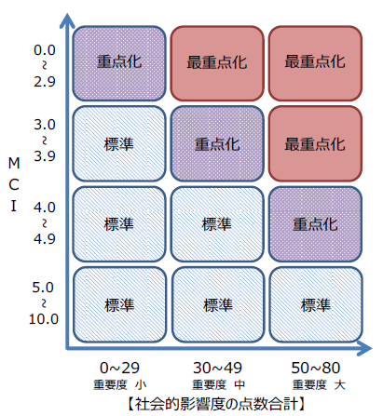
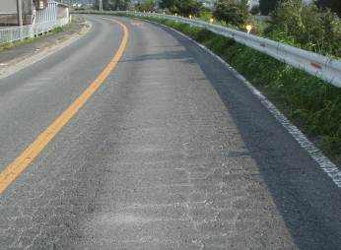
第１回審議会 委員からの意見
2
重点化指標の検討
今後１０年間において、MCI３を下回る道路が増加
令和 ７年にはMCI３を下回る舗装延長は、全体の６％と想定
道路利用者の安全確保のため、最重点化指標の見直し
（案）
最重点化３
最重点化２
最重点化１
最重点化４
МＣＩ＜３
わだち掘れ３０ｍｍ程度
ひび割れ率４０％程度
穴ぼこなどが発生
安全を確保することが困難な状態
戻る

Slide 25
６）課題認識・論点 －その他（標識・照明）－
◇課題認識・論点 –その他（標識・照明）-
取組の観点 | 取組内容 | 評価 | 課題 | 検討の方向性
①点検業務の充実 | 定期点検の実施 | △ | 施設数が膨大なため対応苦慮 | 点検対象とする施設の明確化
 | 不可視部分の点検 | △ |  | 超音波探査やAI診断などを活用
 | 中間点検の実施 | － | － | －
②予防保全の推進とレベルアップ、更新時期見極め | 重点化指標に基づく補修の実施 | － | － | －
 | 目標管理水準の保持 | △ | 膨大な施設の補修と更新の進捗管理 | 対象施設を明確化し、中長期的な更新需要の把握・計画の立案 顕在化した損傷が確認された場合は施設更新
 | 点検、補修・補修履歴などの蓄積 | △ | 補修・補強履歴が十分蓄積されていない | データ運用ルールの周知徹底（蓄積・活用）
 | 更新対象施設の抽出 | △ | － | 更新フローの見直し
戻る

Slide 26
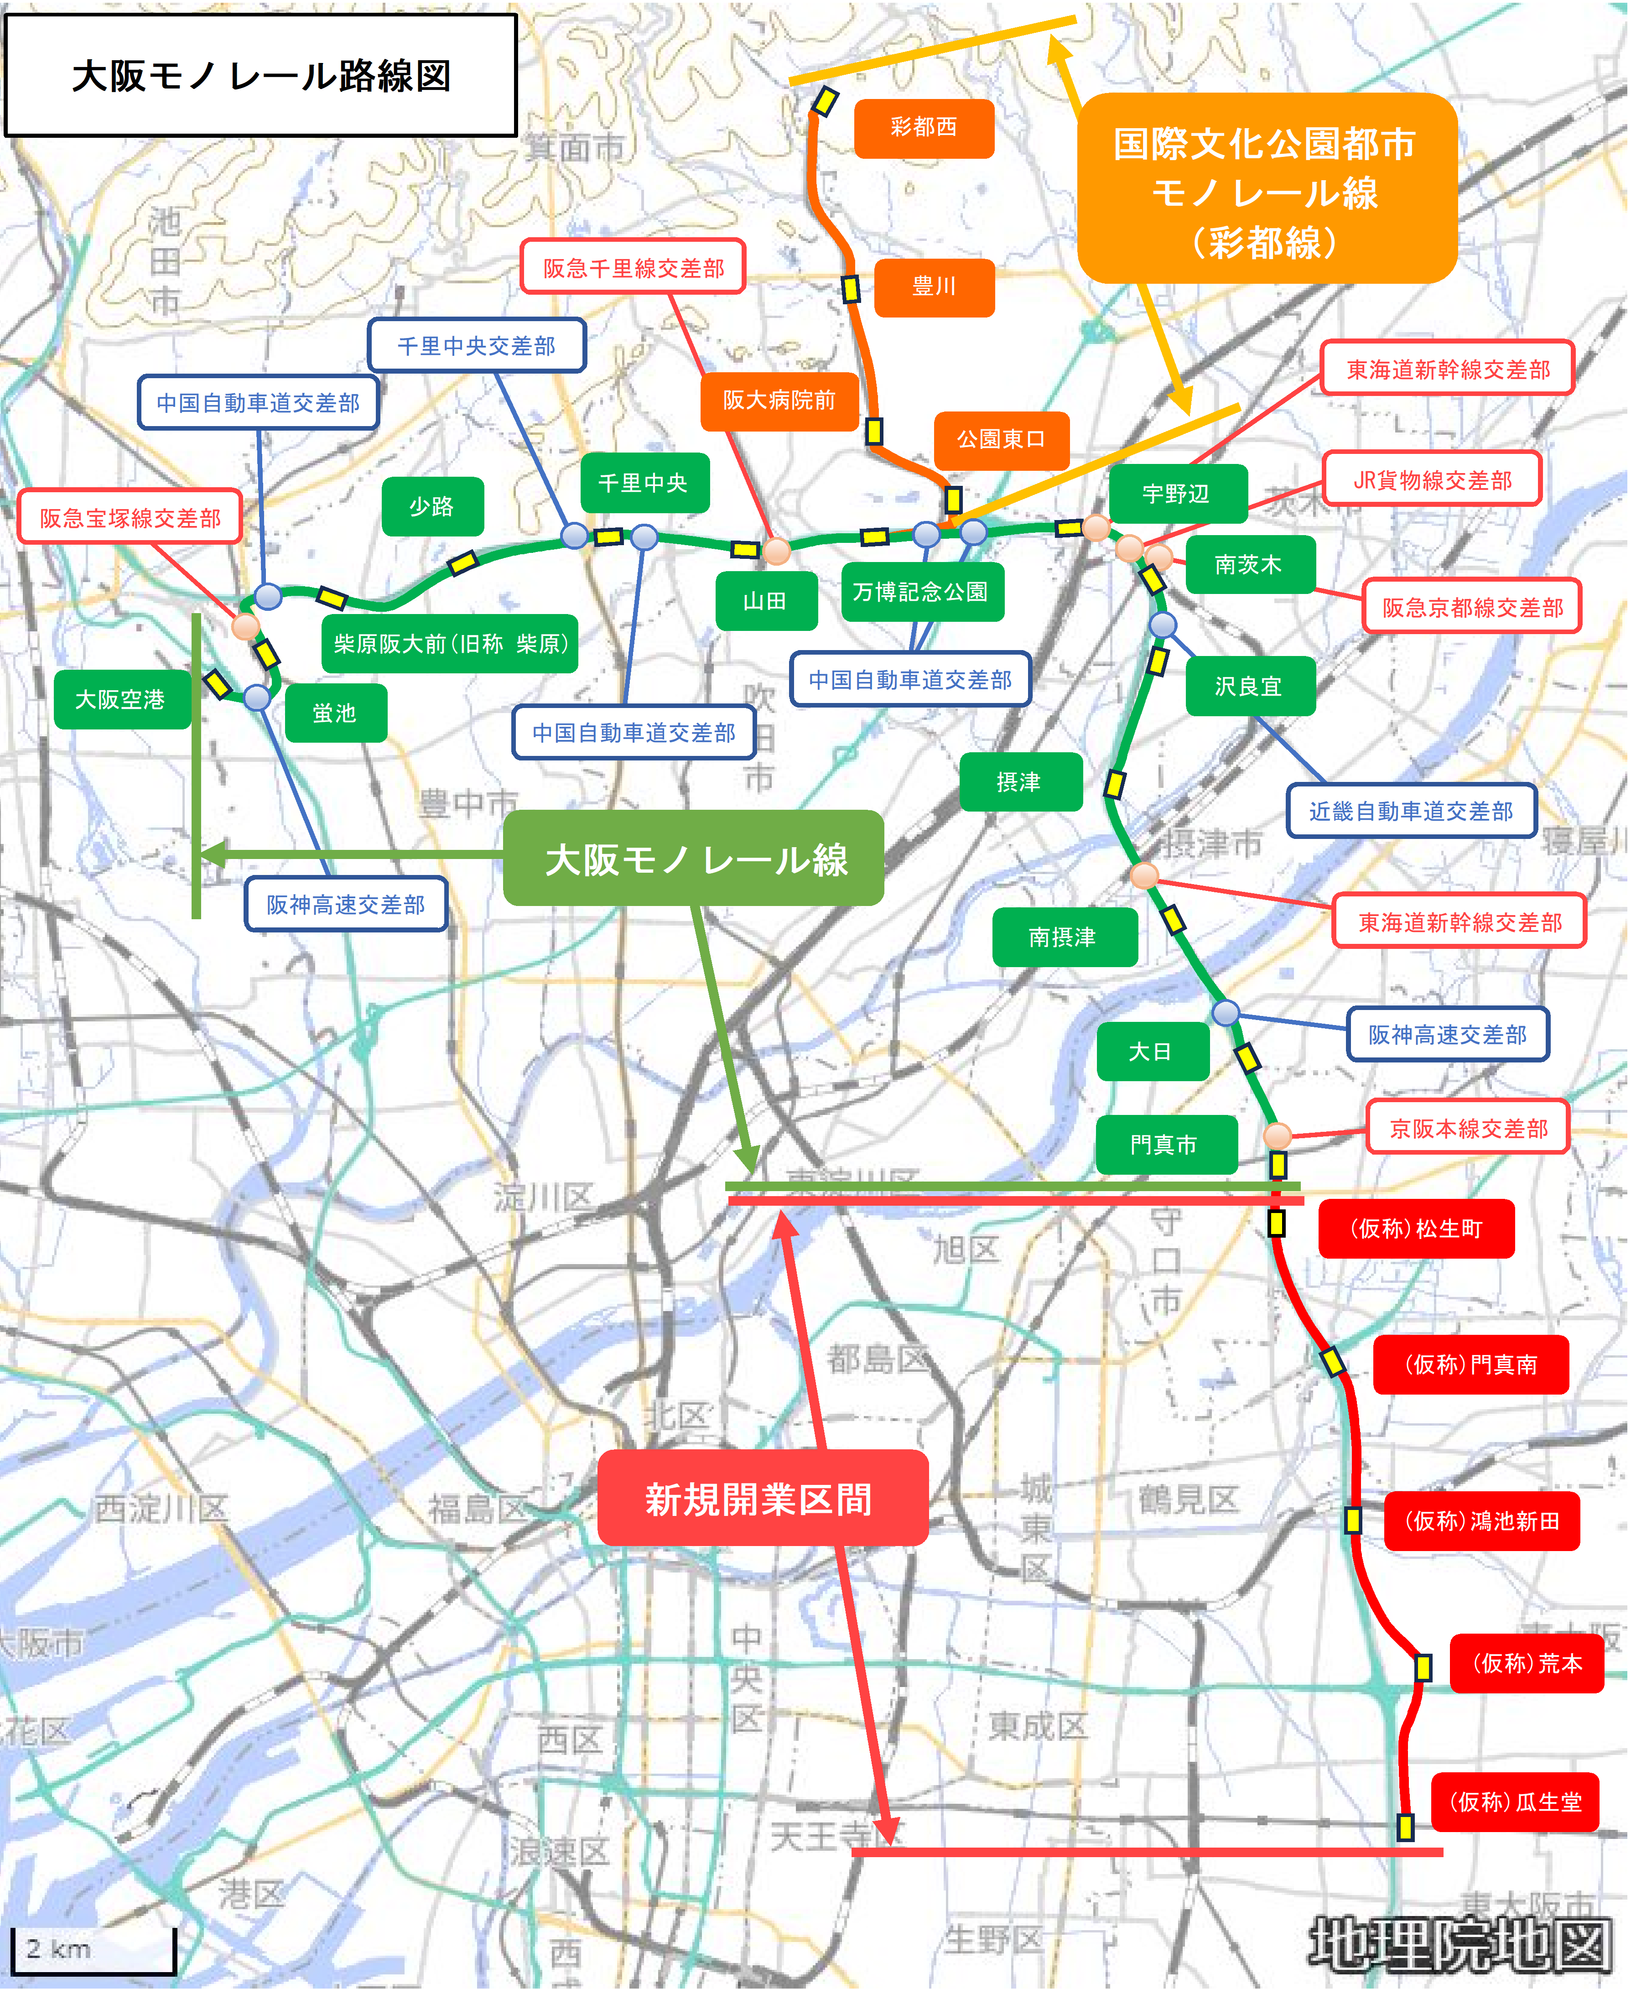
（１）施設の状況
資料１
・全線高架構造であり、大阪中央環状線や高速道路と並行する区間、鉄道や高速道路、河川と交差している箇所が多数ある。
・今後、延伸事業の開業に伴い、管理施設が増大する。
◇大阪モノレール架橋状況
路線名 | 駅舎 | 距離
大阪モノレール線 | 14駅 | 21.7km
国際文化公園 都市モノレール線 | 4駅 | 6.9km
（延伸区間） | 5駅 | 8.9km
戻る

Slide 27
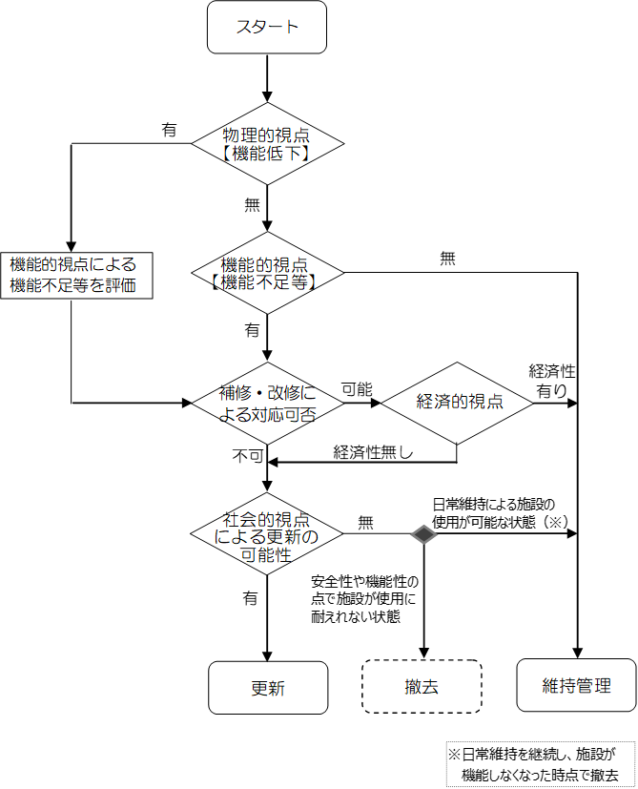
１）遊具における維持管理の取組状況
1-4 遊具更新に関する対応状況
●現状
日常点検や定期点検等を実施し、
異常があれば修繕等を行い、耐用年数、
劣化度、利用状況等を勘案して、適切な
時期に更新するなど、基本的には現計画
に基づき、着実に維持管理を進めている
●遊具更新フローでの取り扱い
現計画における更新判定フローでは、
劣化や基準改定による既存不適格等、
物理的・機能的な低下等がなければ
更新しないとしている
⇒実際には、一定老朽化している遊具において、
更新のタイミングではないが更新を行うことがあり、
フローが必ずしも実態と合っていない
【遊具の更新判定フロー（案）】
※物理的視点：
構造物劣化等により施設機能が低下し、補修
等でも安全性等から使用に耐えなくなった状態
※機能的視点：
法令や技術基準改定による既存不適格状態等
戻る

Slide 28
２．現計画の検証、課題抽出及び対応方針
２－１ 施設の点検・評価方法
②地下河川・地下調節池（※機械設備等は設備編による）
【現計画での記載事項】
・点検及び評価方法、管理水準について、現計画では未記載
《課題１》ではあるが、他のコンクリートを主たる部材とする護岸等施設
と同様に、状態監視型の維持管理を行うこととしている。
河川管理施設等 | 河川管理施設等 | 数量 | 現計画に記載（○:あり、ー:なし）
 |  |  | 点検 | 評価 | 維持管 理手法^{※1} | 管理水準
②地下河川・地下調節池 | 地下河川 | 20.9㎞ | ― | ― | ○^{※1} | ―
 | 地下調節池 | 26箇所 | ― | ― | ○^{※1} | ―
【現状における点検内容】
・府独自の基準を定め、状態監視型により各種点検を実施している。
※1 施設に応じた具体的な維持管理手法を記載
【現状における評価方法】
・府独自の基準を定め、変状箇所の評価を実施している。
【実績・評価（検証）】
【プロセス評価】
―
【アウトプット評価】
―
【総論】
・地下河川・地下調節池は、幹線道路や建築物などの地下に配置され、再構築困難であるため、点での評価に重点を置き、致命的な不具合を見逃さない点検を実施している。ただし、点検や評価を行うには高度な技術を要するため、技術職員の不足により体制の確保が必要。《課題２》 また、大規模かつ複雑な構造であるため、近接目視が容易でない。《課題３》
【この10年間の取組により顕在化した課題】
<プロセスにおける課題>
―
<アウトプットにおける課題>
―
【次期計画に向けた対応方針】
・《課題１》河川構造物（地下構造物）の維持管理マニュアル（府マニュアル）における点検・評価の考え方、及び管理水準の設定に対する考え方を次
期計画に追加する（※府マニュアルにおける点検・評価の方法は参考資料P4～P7）
・《課題２》コンサルタント等による点検の活用を検討する。
・《課題３》近接目視が容易でない箇所の補完のため、ドローンや走行型画像計測等により取得した画像を活用した点検の導入を検討する。
戻る

Slide 29
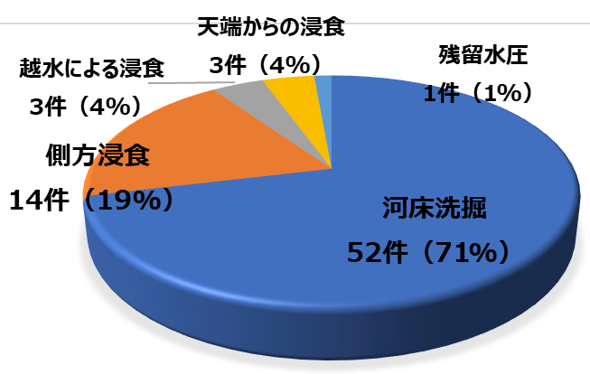
２．現計画の検証、課題抽出及び対応方針
２－２ 施設の更新フロー
①堤防・護岸等
【現計画での記載事項】
・河川護岸における更新等判定フローを設定し、河川改修や護岸の耐震化などにより質的改良を伴うものを「更新」、護岸等の劣化によるブロックの積み替えなどを「部分更新」、 護岸等の劣化による部分的なブロックの積み替えなどを「補修」として定義している。
・本フローに基づき、物理的な視点により限界管理水準を下回ったものについては、速やかに応急・緊急措置を行った上で、部分更新・補修を行うものとし、目標管理水準を下
回ったものについては、計画的な補修・修繕を行うものとする。
【実績・評価（検証）】
【アウトプット評価】
・フローに基づき、それぞれの対策を実施したことにより、
損傷の程度の大きい５、４が減少した。
・フローに基づき、護岸の損傷状況に応じ、ブロックの積み
替えなどの対策を講じてきた一方で、河床洗掘を要因と
した老朽化護岸の被災が全体の約7割を占める。
（※過去10年間の全体73件の被災の内、河床洗掘による被災は52件）
＜過去10年間の護岸被災件数（被災要因別）＞
【プロセス評価】
・現計画の更新等判定フローに基づき、「更新」、「部分更新」、「補修」、「日常的維持管理」を計画的に実施した。
全体73件
【総論】
・河川護岸の更新等判定フローにおいては、護岸そのものの損傷状況に着目した「物理的視点」による「点」での評価に加え、上下流の河道特性（河床低下、河床洗掘、土砂供給状況等）を「物理的視点」に取り入れた「面」での評価が必要である。
【この10年間の取組により顕在化した課題】
<プロセスにおける課題>
ー
<アウトプットにおける課題>
・これまで、現計画の更新等判定フローに基づき、護岸の損傷状況に応じ、ブロックの積み替えなどの対策を講じてきた一方で、過去10年間において、河床洗掘を要因とした老朽化護岸の被災が多数発生している。《課題１》（※詳細は参考資料P11～P13 ）
【次期計画に向けた対応方針】
・《課題１》河川護岸の更新等判定フローにおいて、河床低下や河床洗掘などの河道特性も、物理的視点としての評価項目に加え、計画的に実施していく。
戻る

Slide 30
3．現計画の検証、課題抽出及び対応方針
①点検、診断、評価の手法や体制等の充実 （資料№4，5，7，8，11，14）
【内容】
管渠および処理場・ポンプ場の点検を計画的、定期的に行い、長寿命化につなげる。
【実績・評価（検証）】
（管渠）・点検対象となっている管渠^{※1}について、1回/10年の周期^{※2}で調査を実施し、腐食の進行状況等の劣化状況を把握した。
※¹圧送管、伏越し管等は対象外
※²下水道法改正（平成29年）以降、腐食のおそれの大きい箇所（段差等）については、1回/5年の調査を実施した。
・大阪北部地震後に緊急パトロールを実施したが、約1か月後に道路陥没事故が発生した。
（土木）・府指針に基づき、初期点検（1回目の点検）を実施したが、4～5年の期間を要しており、定期点検の頻度（1回/1年）は守れなかった。
・常時水没箇所（代替施設なし）の点検については、一度も点検できていなかった。
【総論】
（管渠）・計画的に点検が出来ている自然流下管については、事故を未然に防いでいる（緊急度Ⅰ0.7㎞はR6年度に解消）。
・未点検箇所である圧送管、伏越し管については事故が発生している。
・計画では「30年経過管は頻度を短縮する」としていたが、頻度短縮は腐食の観点で実施。
（土木）・流入渠等の常時水没箇所は通常の方法では点検できない。
【課題】
（管渠）圧送管の調査については、平成30年に空気弁から点検可能な技術ができたが、代替施設がなければ補修等の対策が出来ない。
（土木）代替施設の無い水没箇所の点検。
【対応方針（案）】
（管渠）1.伏越し管については、1回/10年の点検対象とする（16箇所/24箇所調査済 ※残8箇所はR6発注予定）
2.圧送管については、「状態監視保全」に位置づけ、新技術による点検を1回/5年または1回/10年行うこととし、腐食等により緊急度の高い
箇所から2条化を検討する
3.経過年数による点検頻度短縮については、データが不足しているため、将来検討のために点検データを蓄積していく
4.地震後の点検、調査について、内容を見直す
（土木）5.腐食環境レベル等を考慮し、点検頻度を見直す
6.常時水没箇所については、点検方法の検討フローを作成し、点検方法が無い場合は、代替施設（仮設・本設）の設置を検討する
戻る

Slide 31
４.現計画の検証、課題抽出及び取組方針
資料４－２
４－３ 現計画における課題 《海岸設備》
◆検証結果に基づく課題と取組方針
NO. | 項 目 | 課 題 | 取組方針
⑪ | 設備の寿命 | 同じ設備分類内で、寿命が異なるものが存在するが、 類似設備の年数設定を参考に管理をしているものがある。 | 設備分類を追加、細分化することで、より適切な目標寿命の設定を行うなど、更に効率的・効果的な維持管理を目指す。
⑭ | データの蓄積・管理 | 点検結果が紙による管理で、電子化できていないも のがある。 | 防災施設であり、常時稼働しておらず、計測頻度は少ないが、点検結果の電子データ蓄積に努め、データ蓄積による傾向管理に利用し充実を図る。
⑰ | 人材の育成と確保、技術力の向上と継承 | 職員が減少し、個人が担う業務量が増えることが懸念され、技術の継承に必要な時間が十分に確保できない。 | 『具体的な取組内容』を継続し技術力を維持しつつ、デジタル技術の活用（※）による省力化などにより、必要な時間の確保を行う。 ※別途、「第１回審議会 委員からの意見」にて整理
戻る

Slide 32
資料４－１
４.現計画の検証、課題抽出及び取組方針
Ⅰ．効率的・効果的な維持管理の推進
４－２ ⑩改築において考慮すべき視点と改築判定フロー《下水設備》
【現計画の記載内容】
機械電気設備については、原則として、LCC比較を実施の上で改築手法を選定するが、機器点数が膨大であるため、まずはLCC比較対象機器を選定する。その選定フローは以下に示すものを基本とする。
【検証】
Ａ：実施状況 〇
Ｂ：実施評価 △
Ｃ：将来（10年後の運用） △
【課題】
・判定フローは小分類単位での更新・改築を前提としたものに
なっているが、中分類単位などの設備群で更新・改築を行う
方が効率的・経済的な場合もある。
【取組方針】
・中分類単位などの設備群での更新・改築の判定に至るフロー
を追加する。
【参考】
戻る

